Slide 1
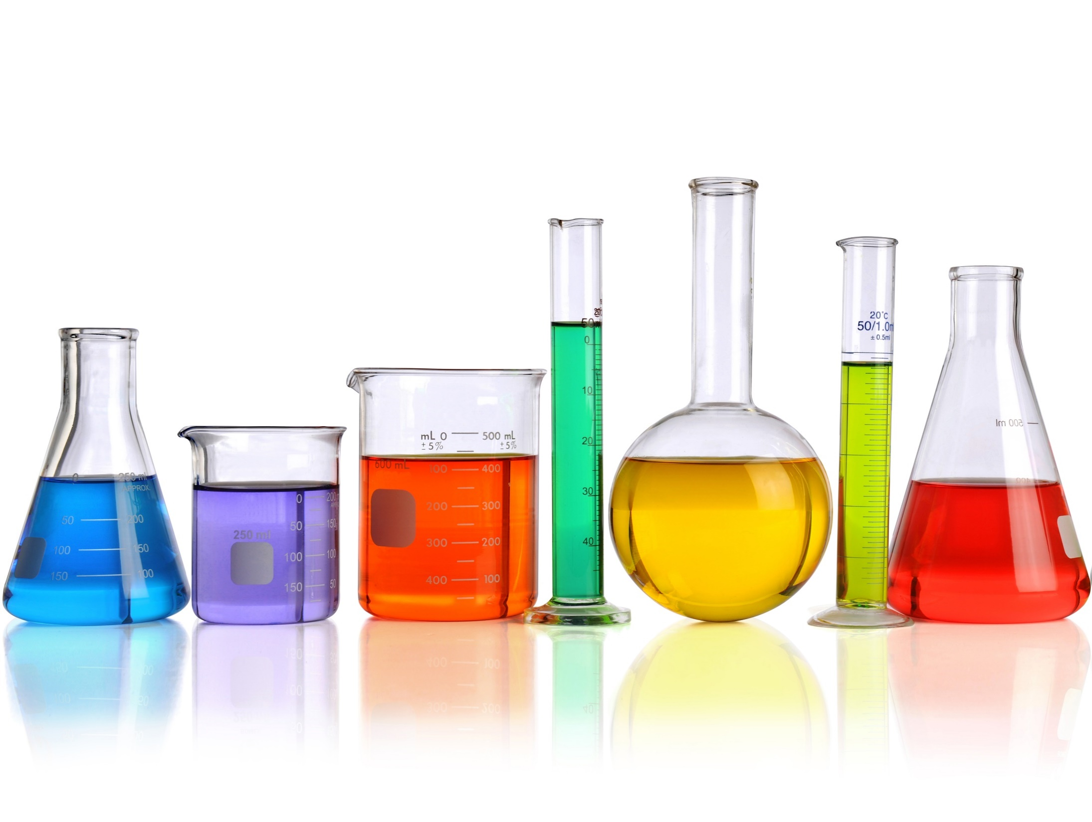
স্বাগতম

Slide 2
পরিচিতি
মো: সাইফুল ইসলাম
বিএসসি বিএড এম এড
সহকারী শিক্ষক (গণিত)
গিধাউষা হাসন আলী উচ্চ বিদ্যালয়
গৌরিপুর ময়মনসিংহ
মোবাইল:০১৭১৮১৯৩৮৬৫
ই-মেইল: sflislm69@gmail.com
শ্রেণি: ৯/10ম
বিষয়: রসায়ন
অধ্যায়: ৩য়
পাঠ: ৮ম
সময়: ৫০মিনিট
তারিখ: ১১/০৪/২০২০ইং

Slide 3
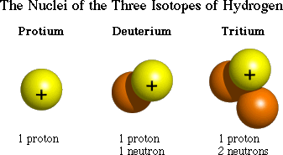
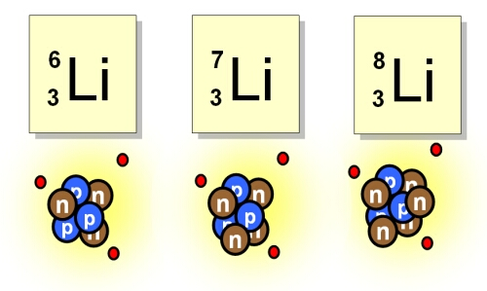
নিচের চিত্রগুলো লক্ষ্য করি
কোন পরমাণুর আইসোটোপ?
কোন পরমাণুর আইসোটোপ?
হাইড্রোজেনের আইসোটোপ।
লিথিয়াম পরমাণুর আইসোটোপ।
এর আইসোটোপের কয়টি?
এর কয়টি আইসোটোপ আছে?

Slide 4
আজকের পাঠ
বিভিন্ন আইসোটোপ ও তার ব্যবহার।

Slide 5
১। আইসোটোপ কি তা বলতে পারবে ।
এই পাঠ শেষে শিক্ষার্থীরা---
২।আইসোটোপের ক্ষতিকর প্রভাব ব্যাখ্যা করতে পারবে
৩।আইসোটোপের ব্যাবহার আলোচোনা করতে পারবে।

Slide 6
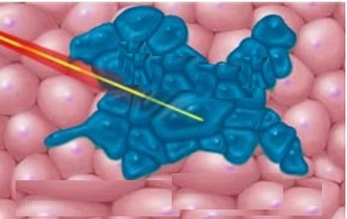
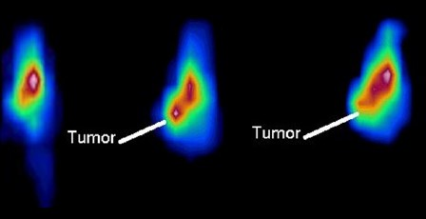
নিচের চিত্র গুলি লক্ষ্য কর
গামা রশ্মি
ক্যান্সার কোষ
ভাল কোষ
ক্যান্সারের কোষ ধংস করতে কোন আইসোটোপ ব্যবহার করা হয়?
কিন্তু অতি ব্যবহারে প্রাণনাশক।
ঔষধ ও কীটনাশক রসায়নিক পদার্থ, রোগ-বালাই প্রতিরোধক।
কোবাল্ট ৬০

Slide 7
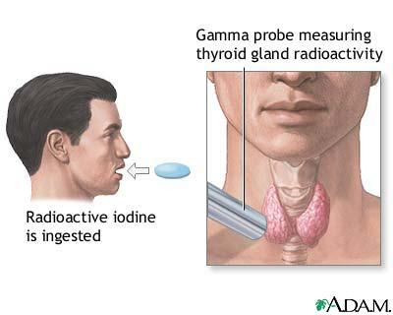
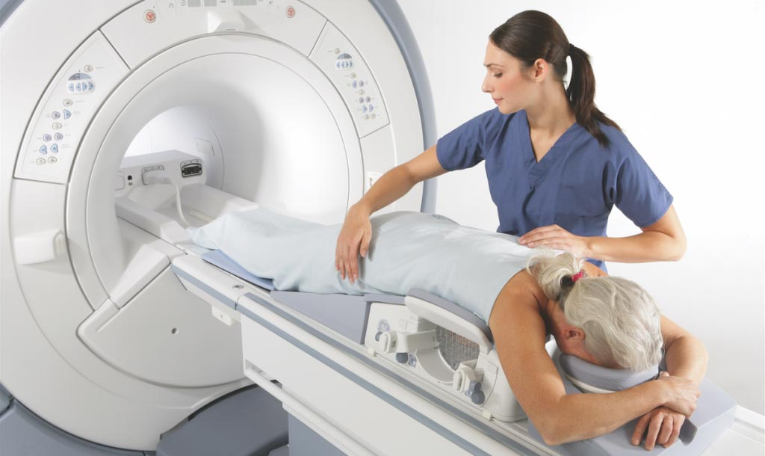
নিচের চিত্র গুলি লক্ষ্য কর
চিকিৎসা ক্ষেত্রে আইসোটোপের ব্যবহার।

Slide 8
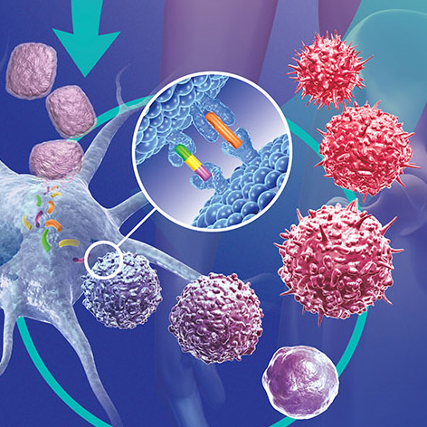
নিচের চিত্র গুলি লক্ষ্য কর
ক্যান্সার নিরাময়ে আমরা কোন আইসোটোপ ব্যবহার করে থাকি?

Slide 9
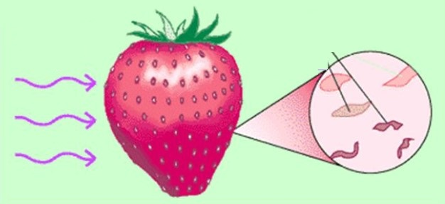
নিচের চিত্র গুলি লক্ষ্য কর
গামা রশ্মি
ব্যাকটিরিয়া মারা যাচ্ছে
ফলের পচন রোধ

Slide 10
একক কাজ
আইসোটোপ কাকে বলে?
আইসোটোপ কিভাবে তৈরী হয়?
ক্যান্সার নিরাময়ে কোন আইসোটোপ ব্যবহার করা হয়?

Slide 11
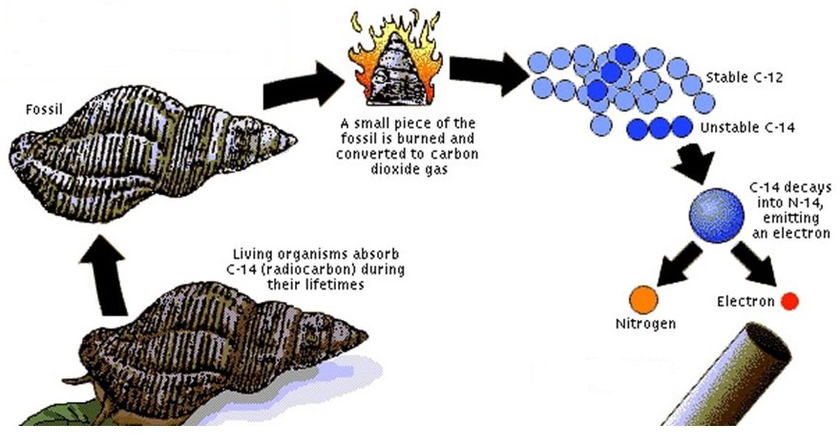
নিচের চিত্র গুলি লক্ষ্য কর
জীবাশ্ম এর বয়স নির্ধারনে

Slide 12
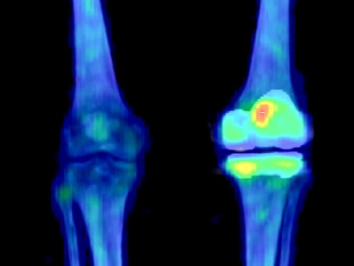
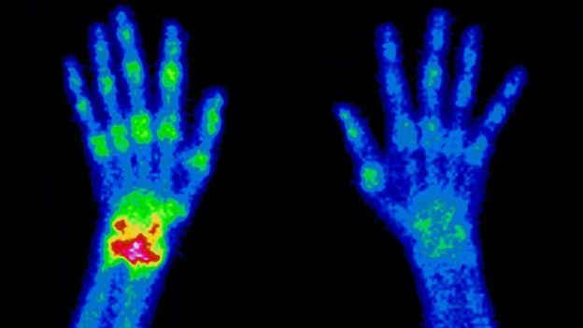
নিচের চিত্র গুলি লক্ষ্য কর
হাড়ের সমস্যা নির্নয় করতে

Slide 13
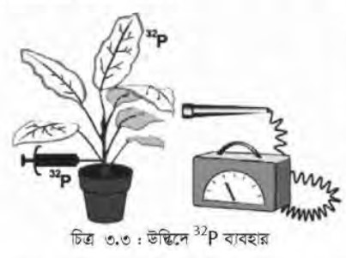
নিচের চিত্র গুলি লক্ষ্য কর
ক্ষতিকর পোকা নিধনে

Slide 14
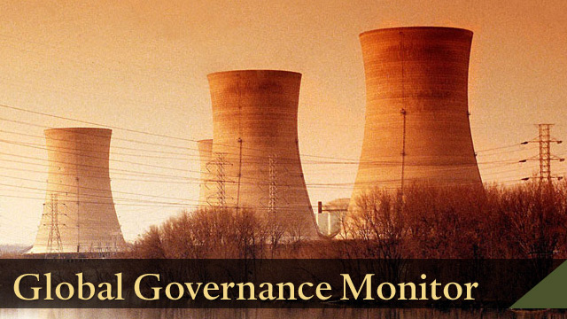
নিচের চিত্র গুলি লক্ষ্য কর
বিদ্যুৎ উৎপাদনে

Slide 15
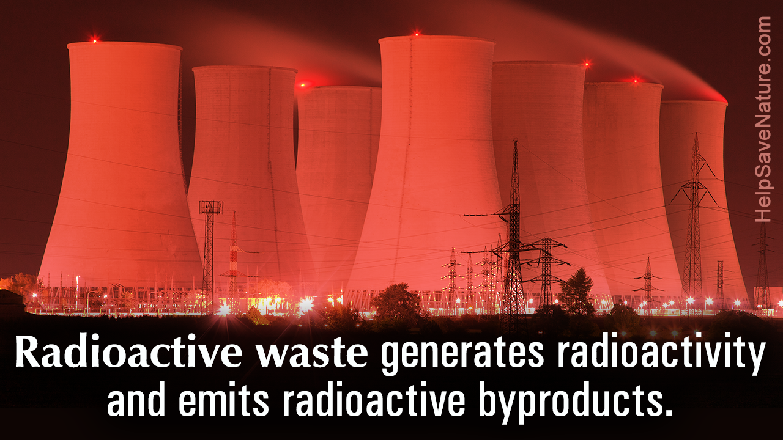
নিচের চিত্র গুলি লক্ষ্য কর
পরিবেশের দূষণ ঘটাচ্ছে।

Slide 16
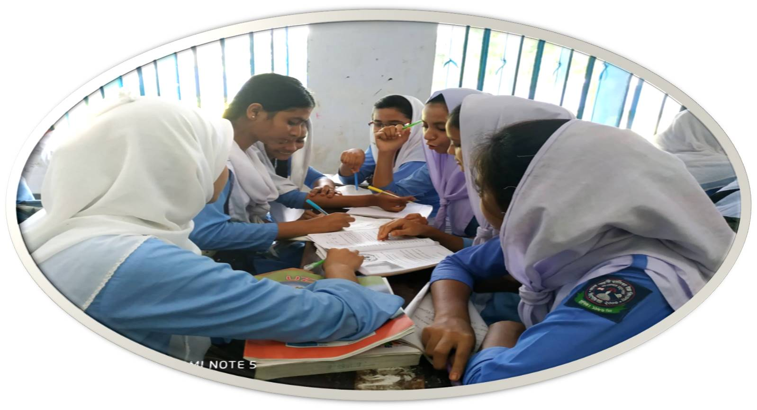
দলীয় কাজ
কৃষিক্ষেত্রে ও চিকিৎসা ক্ষেত্রে আইসোটোপের ব্যবহার আলোচনা কর।

Slide 17
ভিডিওটি দেখ

Slide 18
মূল্যায়ণ
আইসোটোপ কি?
রক্তের লিউকোমিয়া রোগের চিকিৎসায় কোন আইসোটোপ ব্যবহার করা হয়?
ক্যান্সার নিরাময়ে কোন আইসোটোপ ব্যবহার করা হয়?
তেজস্ক্রিয় আইসোটোপ কাকে বলে?

Slide 19
বহুনির্বাচনী প্রশ্ন
প্রশ্নঃ ১
রক্তের লিঊকোমিয়া বা ক্যান্সার নিরাময়ে কোন আইসোটীপ ব্যাবহার করা হয়?
(ক) Co-60
(খ) Tc-99
সঠিক উত্তর জানতে বৃত্তে ক্লিক করি
(ঘ) P-32
(গ) I-131
প্রশ্নঃ ২
তেজস্ক্রিয় আইসোটোপ ব্যবহার করা হয় -
i. খাদ্য ও বীজ সংরক্ষণে।
ii. কৃষিক্ষেত্রে।
iii. বিদ্যুৎ উৎপাদনে।
নিচের কোনটি সঠিক-
(ক) i, ii
(খ) i, iii
সঠিক উত্তর জানতে বৃত্তে ক্লিক করি
(ঘ) ii, iii
(গ) i, ii, iii
Notes:
বৃত্তে ক্লিকের পুর্বেই শিক্ষার্থীর কাজ থেকে সম্ভাব্য উত্তর বের করে উত্তর মিলানো যেতে পারে।

Slide 20
?

Slide 21
বাড়ির কাজ
দৈনন্দিন জীবনে আইসোটোপের ব্যবহার আলোচনা কর।

Slide 22
ধন্যবাদ

